Slide 1
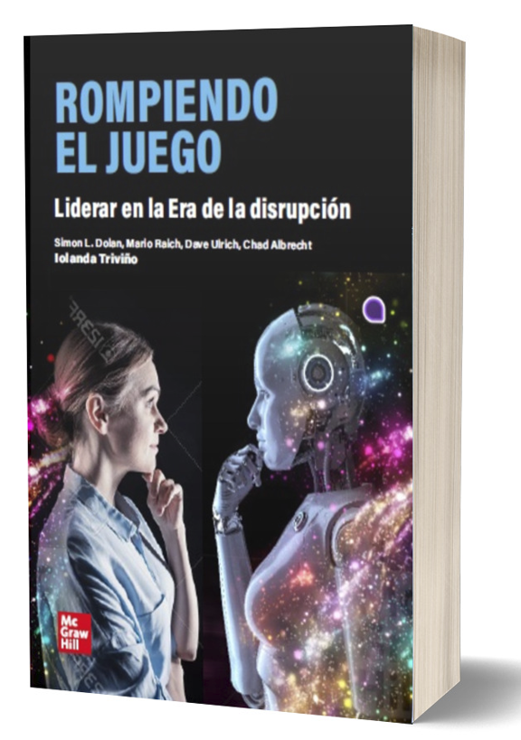




ROMPIENDO EL JUEGO

Slide 2

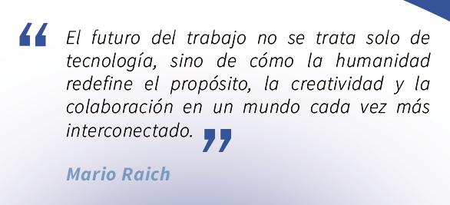

Slide 3
1.1. ORÍGENES DEL TRABAJO: UNA REALIDAD
OBSOLETA
1.2. EVOLUCIÓN DEL MERCADO LABORAL Y EL
TRABAJO DEL FUTURO
1.3. MEGA TENDENCIAS QUE MOLDEAN EL FUTURO
DEL TRABAJO
1.4. SOCIEDAD 5.0: LA REVOLUCIÓN HUMANOCÉNTRICA
EN LA ERA DIGITAL
1.5. EVALUACIÓN DE LAS 10 ÁREAS DE
INFLUENCIA DEL FUTURO DEL TRABAJO EN
NUESTRA ORGANIZACIÓN

Slide 4
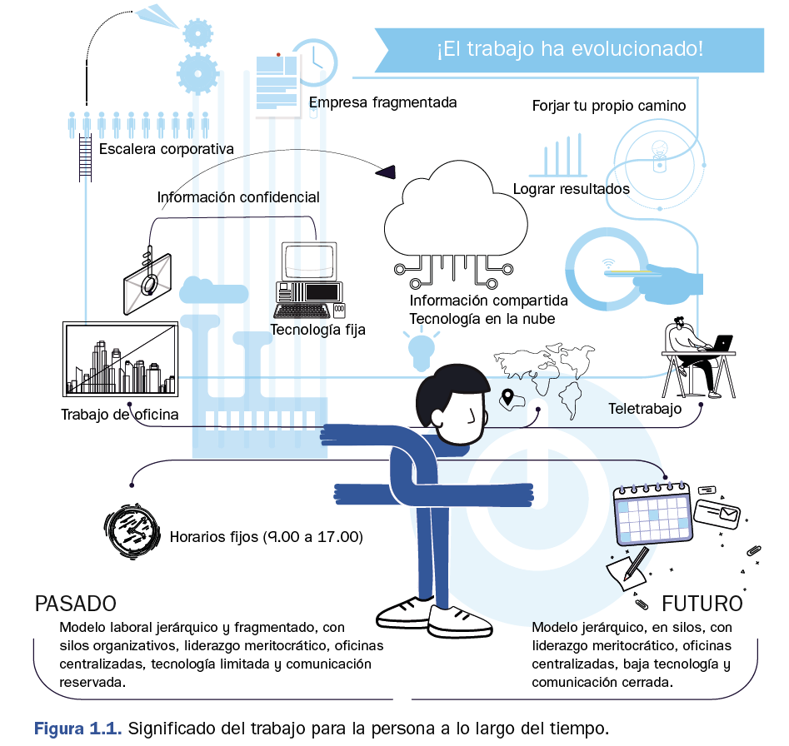

Slide 5
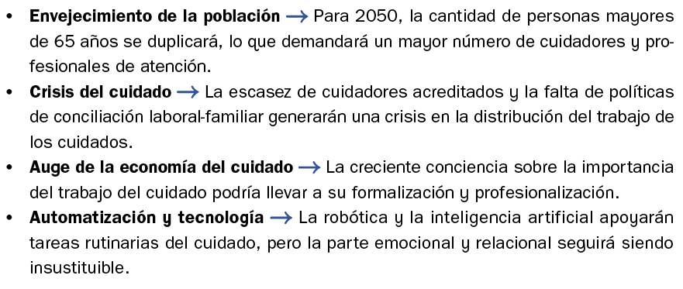
Tendencias que afectarán el trabajo de atención en el futuro

Slide 6
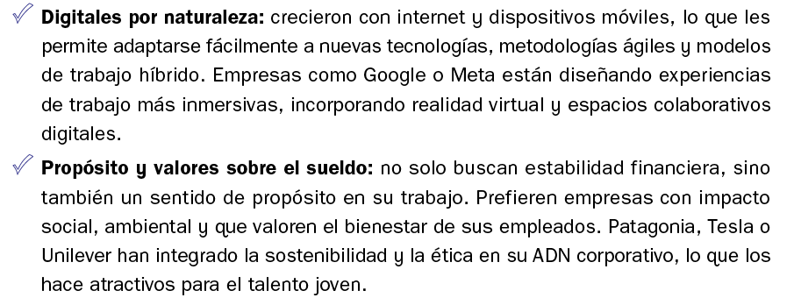
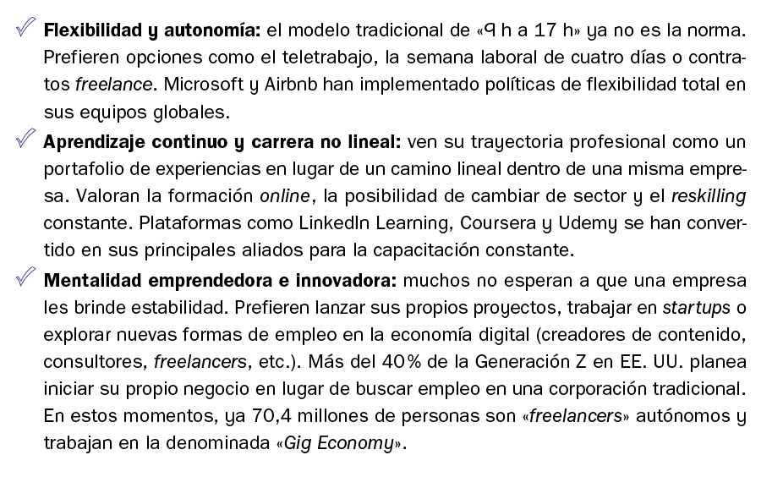
Características clave de las nuevas generaciones en el trabajo

Slide 7
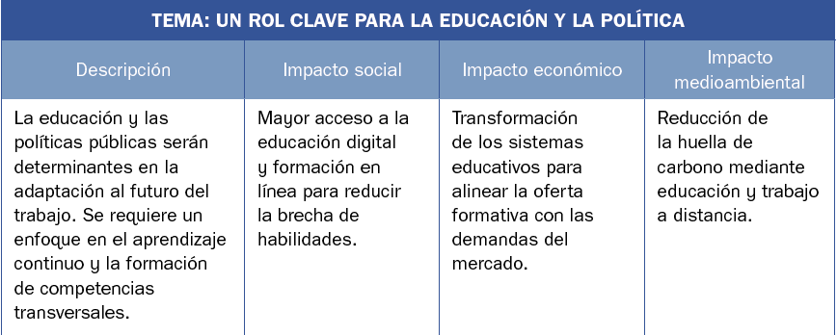
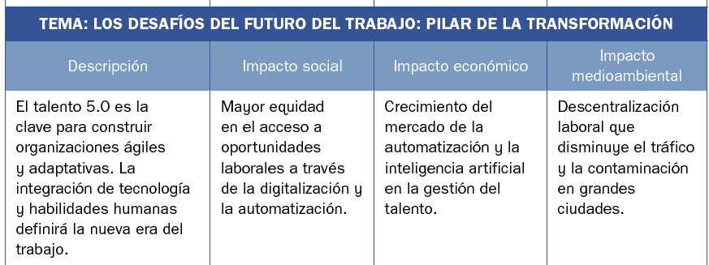
Tabla 1.1. Impacto del futuro del trabajo en los ámbitos social, económico y medioambiental -I

Slide 8
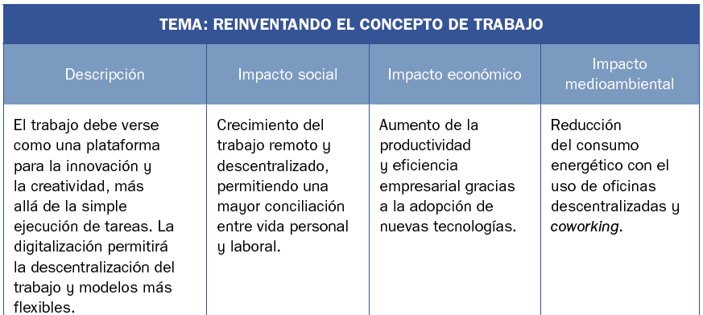
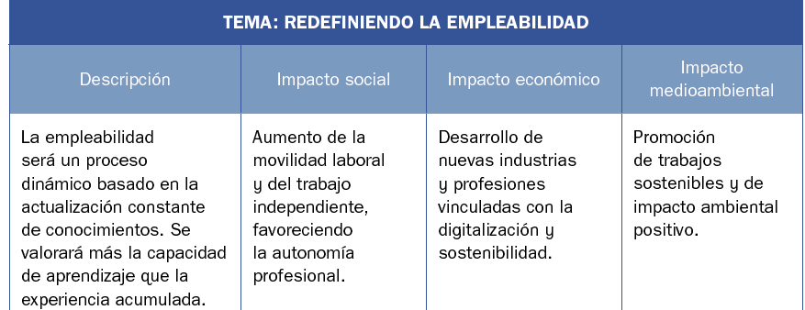
Tabla 1.1. Impacto del futuro del trabajo en los ámbitos social, económico y medioambiental - II

Slide 9
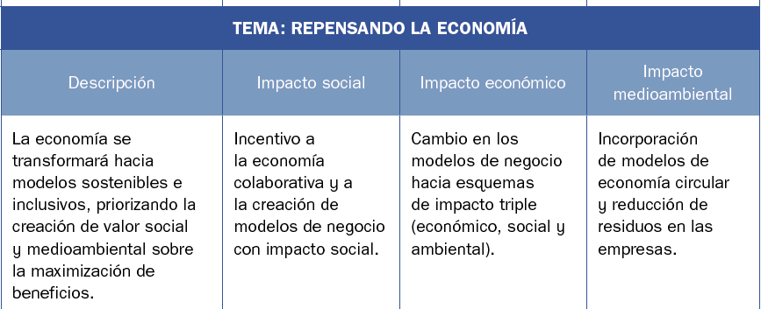
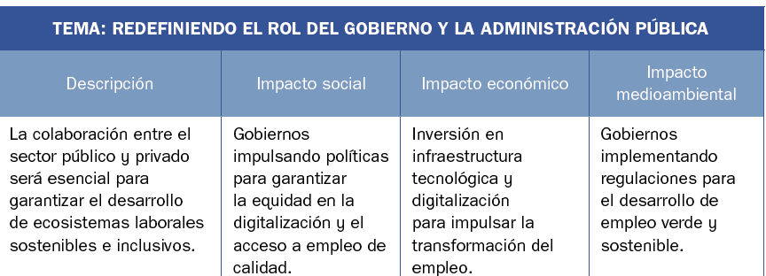
Tabla 1.1. Impacto del futuro del trabajo en los ámbitos social, económico y medioambiental - III

Slide 10
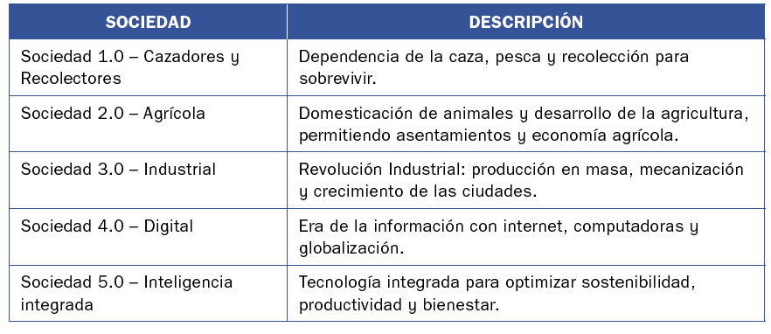

Tabla 1.2. Evolución de las sociedades

Slide 11
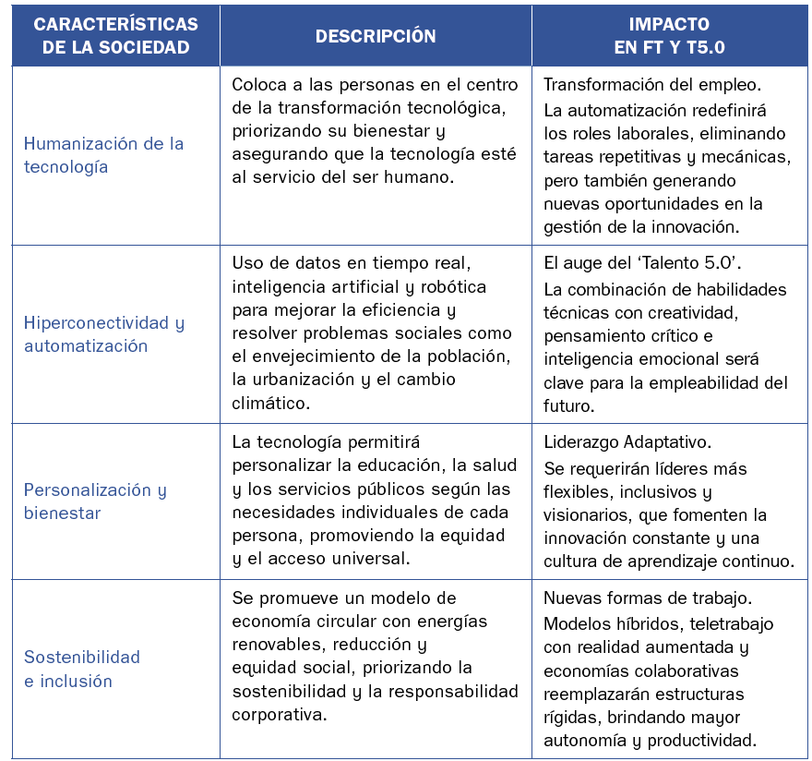
Tabla 1.3. Impacto de la Sociedad 5.0 en el futuro del trabajo

Slide 12




ReFlexiones finales sobre

